Slide 1
Нахлынула света лавина,
Ночной задрожал горизонт.
И, кажется, в небе раскинут
Огромный серебряный зонт.
Искрится ковёр белоснежный,
И небо светлеет, ка днём.
Какая суровость и нежность
Сегодня на небе ночном

Slide 2
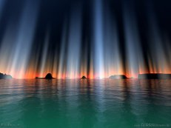
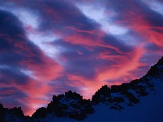
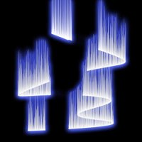
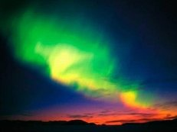
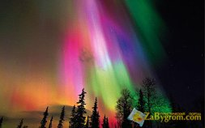

Slide 3
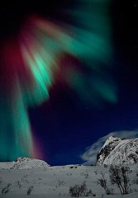
А что означает слово сполохи?

Slide 4
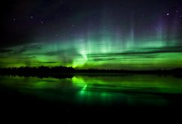
Сполохи – народное название северного сияния, а также зарницы (вспышки света)

Slide 5
Сравните предложения. Что интересного подметили?
В ночном небе яркими цветами играют сполохи.
В ночном небе вспыхивают и играют яркими цветами сполохи.
____________________________________
Какие члены предложения называются однородными?
____________________________________

Slide 6
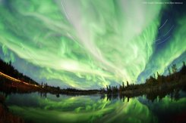
Работа с карточками.

Slide 7
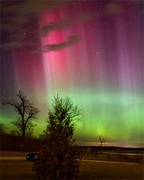
На какие группы можно разделить все предложения?
1. _________________________________
2. _________________________________
3. _________________________________

Slide 8
А как связаны между собой в предложении однородные члены? Прочитай предложения, понаблюдай.
Северное сияние можно наблюдать только ночью, а не днём. Лучше любоваться этим явлением в ясную и безлунную ночь. Северное сияние проявляется в виде быстро меняющихся лент, пятен, полос, волнообразных завихрений. Северное сияние наблюдалось не только в северном, но и в южном полушарии за полярным кругом.
______________________________________

Slide 9
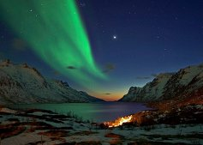
Сделай выводы по уроку.
__________________________________________________________________________

